Slide 2
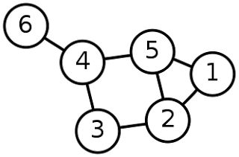
2.4. Recubrimiento de un grafo no dirigido
Consideremos un grafo no dirigido G = (V, E). Un conjunto U se dice que es un recubrimiento de G si U ⊆ V y cada arista en E incide en, al menos, un vértice o nodo de U , es decir ∀(x, y) ∈ E, bien x ∈ U y ∈ U . Un conjunto de nodos es un recubrimiento minimal de G si es un recubrimiento con el menor número posible de nodos.

Slide 3
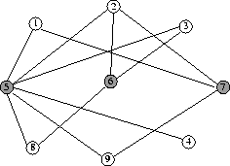
El problema de la cobertura de vértices (vertex cover) pertenece a una lista de 21 problemas computacionales famosos, que tratan sobre combinatoria yteoría de grafos, y que cumplen la característica en común de que todos ellos pertenecen a la clase de complejidad de losNP-completos. Esta lista fue elaborada en 1972 por el informático teórico Richard Karp.
Los problemas pertenecientes al conjunto NP-completos tienen
la característica de que la solución óptima no puede ser
obtenida mediante técnicas greedy, pero si se pueden
obtener aproximaciones mediante heurísticas válidas.

Slide 4
El objetivo es encontrar un conjunto de vértices que cumpla que cada arista del grafo tiene en dicho conjunto al menos uno de los vértices conectado a ella . En este caso, la cobertura de vértices minimal es el recubrimiento con el menor número de vértices posibles.
No sería un recubrimiento del grafo ya que las aristas (5,6) - (3,6) - (3,7) no están cubiertas.
1
2
3
4
5
6
7

Slide 5
1
2
3
Sería un recubrimiento del grafo de tamaño 4 pero no minimal.
4
5
6
7

Slide 6
1
2
3
Sería un recubrimiento del grafo de tamaño 7 pero no minimal.
4
5
6
7

Slide 7
1
2
3
Sería un recubrimiento del grafo de tamaño 3 y minimal.
4
5
6
7

Slide 8
- Trabajamos con una matriz de adyacencia que nos indica los vértices que están conectados.
- Introducimos en el conjunto solución los vértices unidos por la arista seleccionada (en orden)
INICIO
PARA i=0 HASTA N CON INCREMENTO +1 // Recorrer matriz
PARA j=0 HASTA N CON INCREMENTO +1
SI MATRIZ[I][J] == 1 ENTONCES // Primera arista encontrada
INTRODUCE VERTICES (I,J) EN EL CONJUNTO SOLUCION
PARA x = 0 HASTA N CON INCREMENTO +1
BORRAR FILAS DE I y J
FIN_PARA
PARA y = 0 HASTA N CON INCREMENTO +1
BORRAR COLUMNAS DE I y J
FIN_PARA
FIN_PARA
FIN_PARA
FIN

Slide 9
- Candidatos a seleccionar:
Aristas que unen a dos vértices- Candidatos seleccionados
- Función Solución:
Conjunto de nodos que recubren el grafo.
- Función de Factibilidad:
Matriz de adyacencia a cero.
- Función Selección:
Primera arista encontrada en la matriz de adyacencia
- Función Objetivo:
Usar el mínimo número de vértices posibles para cubrir el grafo

Slide 10
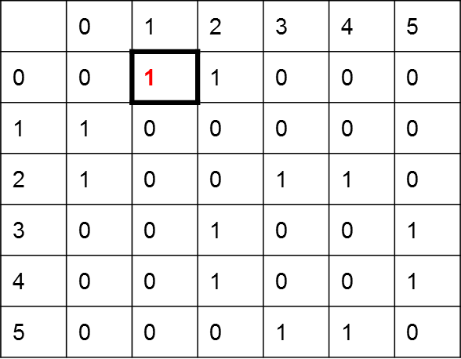
0
2
3
1
4
5

Slide 11
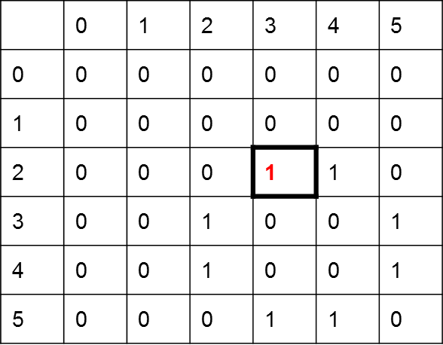
0
2
3
1
4
5

Slide 12
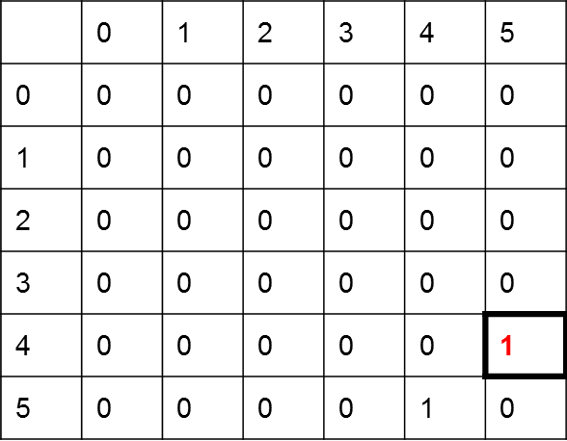
0
2
3
1
4
5

Slide 13
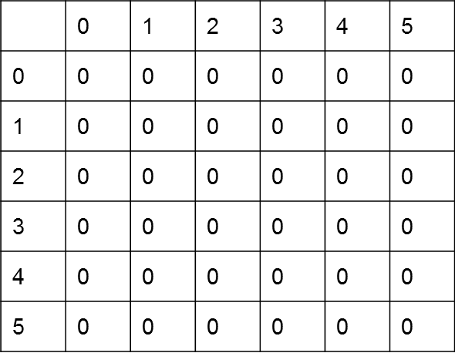
0
2
3
1
4
5

Slide 14
while( ! arbolvacio ) { // Mientras no esté vacío el árbol
nodo = BuscarHojaMasProfunda() ; // 1º Buscamos la hoja con mayor profundidad del árbol
npadre = BuscarPadre (nodo) ; // 2º Buscamos el padre del nodo hoja anterior
sol.push_back (npadre) ; // 3º Nodo padre obtenido al conjunto solución
BorrarConexionesHijos (npadre); // 4º Eliminar conexiones con sus nodos hijos
BorrarConexionNodoPadre (npadre); // 5º Eliminar la conexión del nodo solución anterior con su padre.
}
- Trabajamos con una matriz de adyacencia y una cola FIFO para almacenar el conjunto solución.

Slide 15
- Candidatos a seleccionar:
Hojas de mayor profundidad
- Candidatos seleccionados
- Solución:
Conjunto de nodos que cumplen el recubrimiento minimal.
- Función de Factibilidad:
Que queden aristas en el árbol
- Función Selección:
Nodo hoja del último nivel del árbol
- Función Objetivo:
Usar el mínimo número de nodos para cubrir el árbol

Slide 16
1 - Seleccionamos un nodo hoja aleatorio del último nivel del árbol elegido.
0
1
2
3
4
5
6

Slide 17
2- Introducimos en el conjunto solución al nodo padre del nodo hoja seleccionado.
0
1
2
3
4
5
6

Slide 18
3 - Eliminamos las aristas conectadas a los nodos hijos del nodo padre.
0
1
2
3
4
5
6

Slide 19
0
4 - Finalizamos eliminando la arista conectada al nodo padre del nodo padre seleccionado.
5 - Repetimos los pasos hasta obtener el recubrimiento mínimo del árbol.
1
2
3
4
5
6

Slide 20
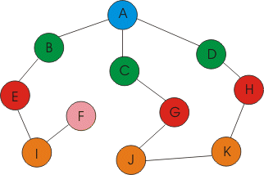
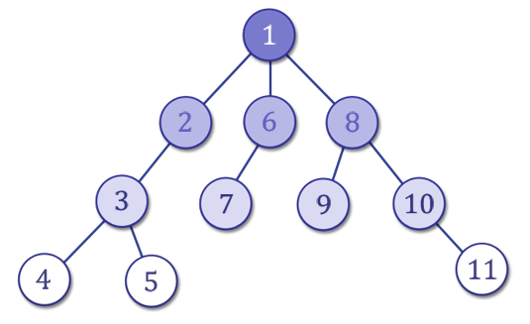
Mediante un algoritmo voraz, el problema del recubrimiento de un grafo no aseguraría que la solución encontrada fuera la óptima.
Sin embargo, mediante árboles, llegar a la solución óptima está asegurado.

